Slide 1

Informe Estadístico de Peticiones, Quejas, Reclamos Sugerencias, Dudas y Agradecimientos (PQRSDA) integrado
Departamento de Relacionamiento Ciudadano
Septiembre 2025

Slide 2
Evolución de las PQRSDA
En septiembre de 2025 se recibieron 202 PQRSDA, 35% menos que en septiembre de 2024 y 29% menos que el promedio del último año.
Durante este periodo no se identificaron ciudadanos con algún tipo de discapacidad (movilidad/física, auditiva, visual).
El promedio de tiempo de respuesta fue de menos de 1 día hábil. Todas las peticiones se atendieron en los términos legales.

Slide 3
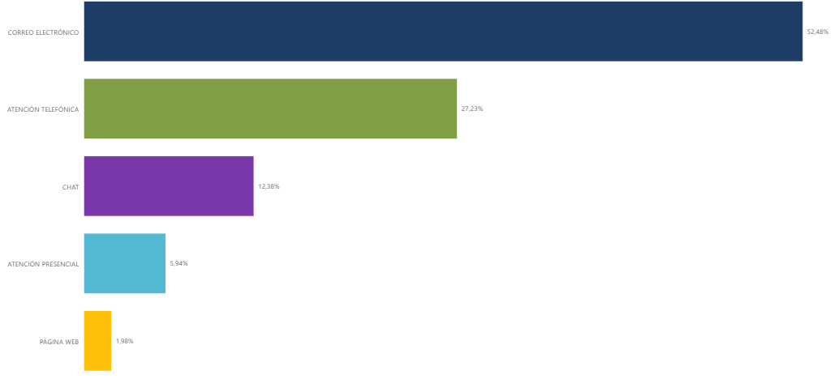
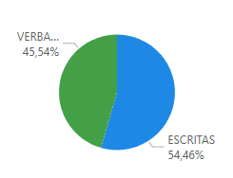
Canales utilizados de atención al ciudadano
Correo electrónico con 52,48% (106), atención telefónica con el 27,23%(55), chat con el 12,38% (25), atención presencial con el 5,94% (12) y buzón PQSD del portal WEB con el 1,98% (4).
El 54,46% correspondió a atenciones hechas a través de correo electrónico, portal WEB y cartas física y el 45,54% fueron atenciones por los canales telefónico, presencial y chat.
Nota: la página web www.fogafin.gov.co cuenta con una opción que permite a las personas con baja visión aumentar hasta 16 veces el tamaño de las letras de la pantalla y cambiar sus contrastes.

Slide 4
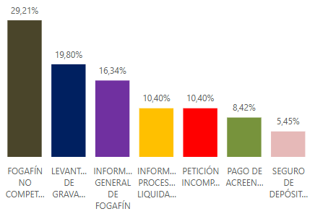
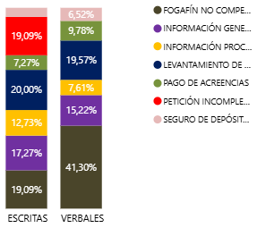
Temas consultados en los canales
En el 29,21% (59) de las PQRSDA fueron peticiones donde Fogafín no era la entidad competente, seguidas por el 19,80% (40) peticiones por levantamiento de gravámenes, luego por solicitudes que correspondieron a información general de Fogafín con el 16,34% (33), posteriormente información de procesos liquidatorios con el 10,40% (21), seguido por peticiones incompletas con el 10,40% (21), luego por temas de pago de acreencias con el 8,42% (17), y por último el Seguro de Depósitos con el 5,45% (11).
En las atenciones realizadas por correo electrónico, página web y carta, el 19,09% de las PQRSDA estaban incompletas, el 19,09% corresponde a temas que no eran competencia de Fogafín y el restante 61,82% de temas de competencia de Fogafín.
El 58,70% de las atenciones realizadas por teléfono, chat y presenciales correspondieron a consultas de competencia de Fogafín, principalmente relacionadas con Seguro de Depósitos, información de procesos liquidatorios e información general de Fogafín.
El tema de “Fogafín no competente” hace referencia a aquellas solicitudes donde el Fondo no tiene injerencia, sin embargo, se les da el trámite pertinente.
El tema “Petición incompleta” hace referencia a aquellas solicitudes que se radicaron sin el contenido mínimo requerido para su atención (Arts. 16 y 17 Ley 1755 de 2015).
Los temas de competencia de Fogafín corresponden a las solicitudes de información sobre alivios de cartera, cobertura del Seguro de Depósitos, información general de la entidad, entre otros.

Slide 5
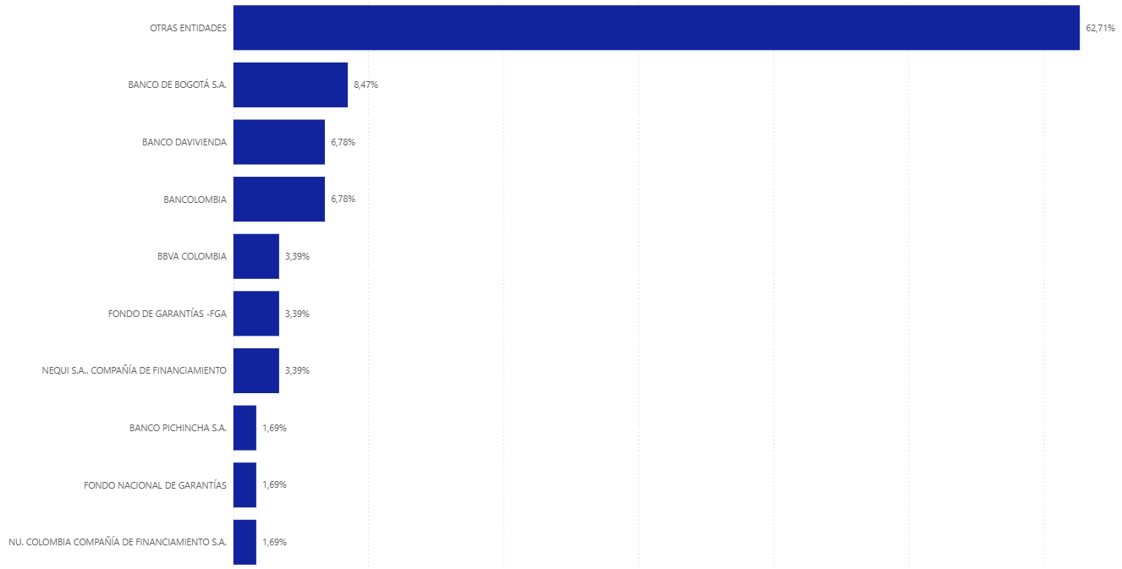
Entidades asociadas a Fogafín no competente
La clasificación “Fogafín no competente” representa el 29,21% del total de las PQRSDA del mes, dentro de ellas, la mayoría están asociadas a entidades financieras, mencionando transacciones no reconocidas, principalmente. Luego entidades que los ciudadanos confunden a Fogafín por tener nombre similar (por ejemplo, Fondo Nacional de Garantías, Fondo de Garantías, Fosyga -hoy Adres-, entre otros).

Slide 6
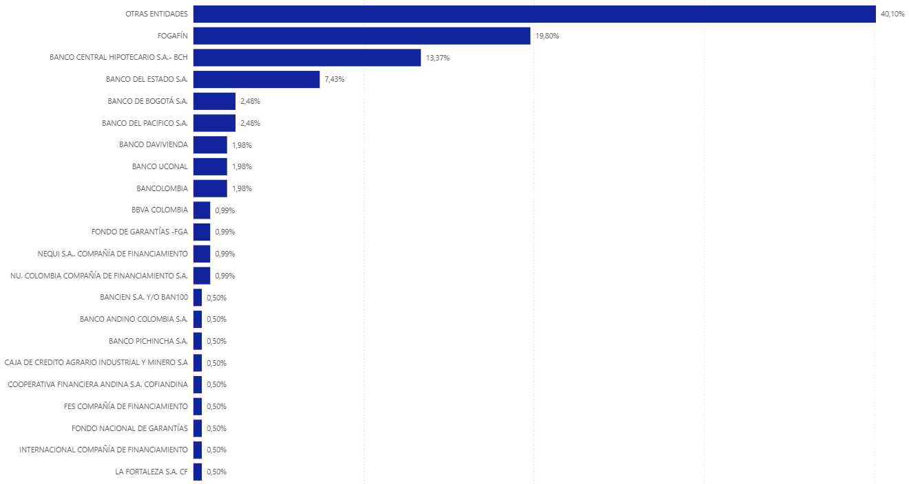
Entidades más consultadas
De las 202 PQRSDA recibidas, Fogafín es la entidad más consultada (19,80%), seguida por Banco Central Hipotecario (hoy liquidado) (13,37%), luego Banco del Estado S.A. (hoy extinto) (7,43%), posteriormente Banco de Bogotá S.A. (2,48%), Banco del Pacifico S.A. (hoy liquidado) (2,48%), luego Banco Davivienda S.A. (1,98%), posteriormente Banco Uconal S.A. (hoy extinto) (1,98%) y luego, Bancolombia S.A. (1,98%), el restante (48,51%) corresponde a un conjunto amplio de entidades financieras o empresas del sector real.

Slide 7
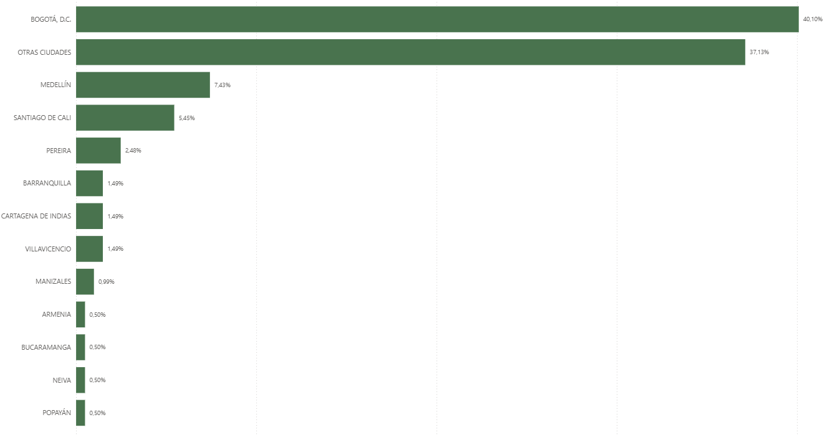
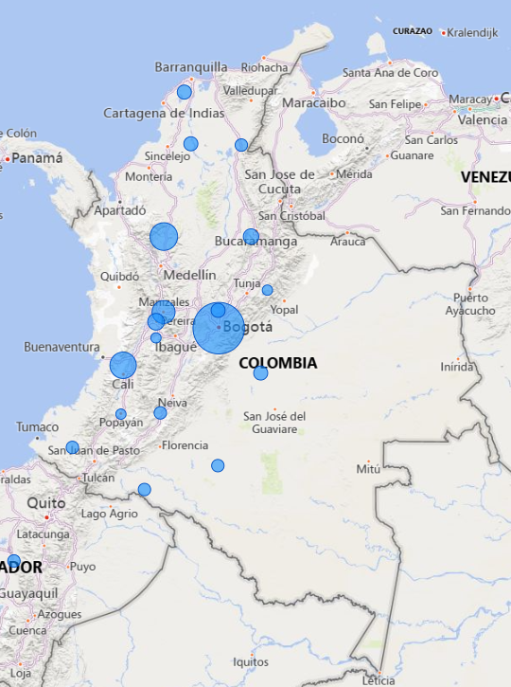
PQRSDA por ciudades
De las 202 PQRSDA atendidas durante el mes de septiembre de 2025, el 40,10% (81) provienen de la ciudad de Bogotá D.C., seguidas por Medellín que acumula el 7,43% (15), luego Santiago de Cali con el 5,45% (11), Pereira con el 2,48% (5), Barranquilla con el 1,49% (3), Cartagena de Indias con el 1,49% (3), Villavicencio con el 0,98% (3) y Manizales con el 0,99% (2). Las demás PQRSDA agrupan el 39,11% (79), que provienen de otras ciudades o de peticionarios que no indican la ciudad donde residen.

Slide 8
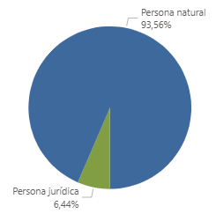
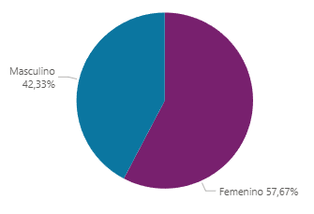
PQRSDA por tipo persona y género
Del total de las 202 PQRSDA recibidas durante septiembre de 2025, se observa que el 93,56% (189) proviene de personas naturales y el 6,44% (13) está asociado a personas jurídicas.
Dentro de las personas naturales, la participación de mujeres es superior a la de los hombres.

Slide 9
Conclusiones
Fogafín, cumplió con los términos establecidos en la Ley 1437 de 2011, Ley 1755 de 2015 y con la Resolución 001 de 2017 expedida por Fogafín, para la atención de las Peticiones, Quejas, Sugerencias, Reclamos, Denuncias y Agradecimientos (PQRSDA), así como de las consultas.
En el siguiente link la página web de Fogafín https://www.fogafin.gov.co/que-es-fogafin/informes, se presenta el informe de PQRSDA, establecido en el numeral 3 de la Circular Externa No. 01 de 2011 emitida por el Consejo Asesor del Gobierno Nacional en materia de control interno.
Los canales de atención más utilizados fueron correo electrónico con 52,48% (106), atención telefónica con el 27,23%(55), chat con el 12,38% (25), atención presencial con el 5,94% (12) y buzón PQSD del portal WEB con el 1,98% (4).
De las 202 PQRSDA recibidas, Fogafín es la entidad más consultada (19,80%), seguida por Banco Central Hipotecario (hoy liquidado) (13,37%), luego Banco del Estado S.A. (hoy extinto) (7,43%), posteriormente Banco de Bogotá S.A. (2,48%), Banco del Pacifico S.A. (hoy liquidado) (2,48%), luego Banco Davivienda S.A. (1,98%), posteriormente Banco Uconal S.A. (hoy extinto) (1,98%) y luego, Bancolombia S.A. (1,98%), el restante (48,51%) corresponde a un conjunto amplio de entidades financieras o empresas del sector real.
En septiembre de 2025, del total de las PQRSDA recibidas en los diferentes canales de comunicación, el 29,21% (59) de las PQRSDA fueron peticiones donde Fogafín no era la entidad competente, seguidas por el 19,80% (40) peticiones por levantamiento de gravámenes, luego por solicitudes que correspondieron a información general de Fogafín con el 16,34% (33), posteriormente información de procesos liquidatorios con el 10,40% (21), seguido por peticiones incompletas con el 10,40% (21), luego por temas de pago de acreencias con el 8,42% (17), y por último el Seguro de Depósitos con el 5,45% (11).
Durante este periodo no se recibió ninguna denuncia por temas de corrupción, asimismo, no se identificaron ciudadanos con algún tipo de discapacidad (movilidad/física, auditiva, visual).

Slide 10
Conclusiones - Aplicación Decreto 0103 de 2015
Concepto | Número
Número de PQRSDA recibidas por los diferentes canales | 202
Número de solicitudes que fueron trasladas a otras instituciones por competencia | 44
Tiempo de respuesta promedio de las peticiones recibidas por carta, página web y correo electrónico. | 1 día hábil
Número de solicitudes en las que se negó el acceso a la información | 0 solicitudes
\\hermes\DOC_FOGAFIN\SCR\DRC\DRC\INFORMES PQRSD\CIRCULARES 2025\ 9. SEPTIEMBRE

Slide 11
Gracias

